Slide 1
نظم تشغيل حاسب الدرس الثاني : تثبيت نظام التشغيل اكس بي على جهازك
دكتور : اسامة حسام الدين

Slide 2

تثبيت نسخة اكس بي بروفيشنال

Slide 3
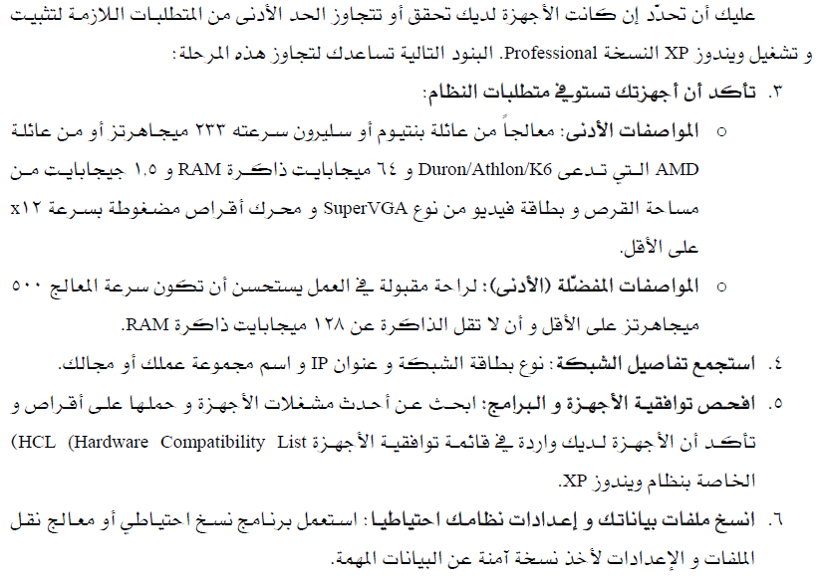

Slide 4
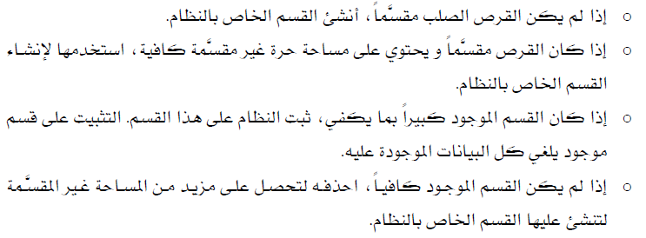
مهام ما قبل التثبيت (تقسيم القرص الصلب)

Slide 5
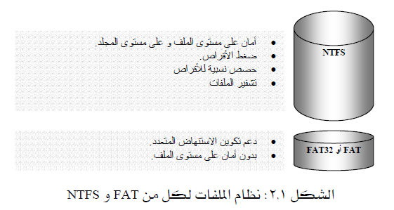
مهام ما قبل التثبيت (أنظمة الملفات)

Slide 6
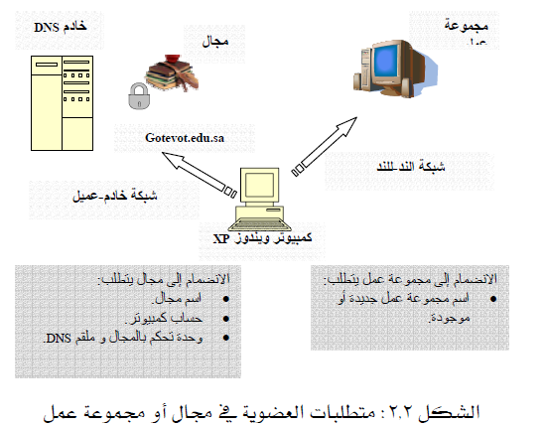
مهام ما قبل التثبيت (العضوية في مجال او مجموعة عمل)

Slide 7
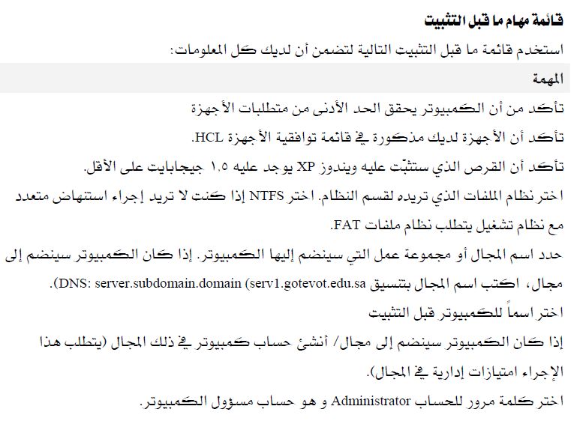

Slide 8

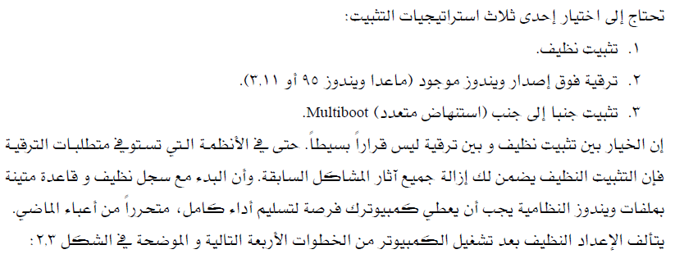

Slide 9
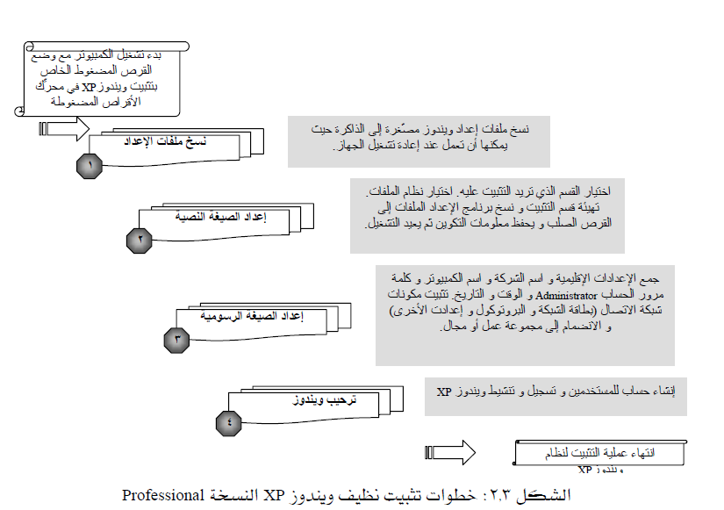

Slide 10
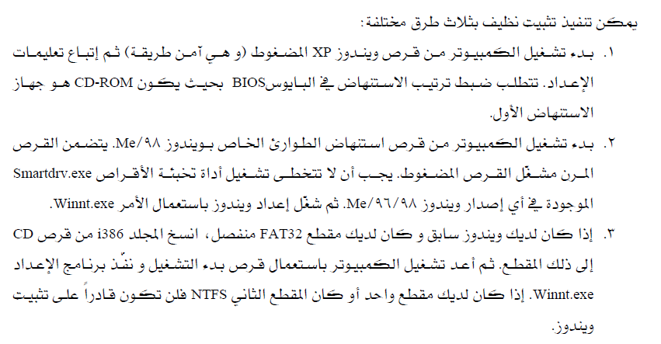
طرق التثبيت

Slide 11

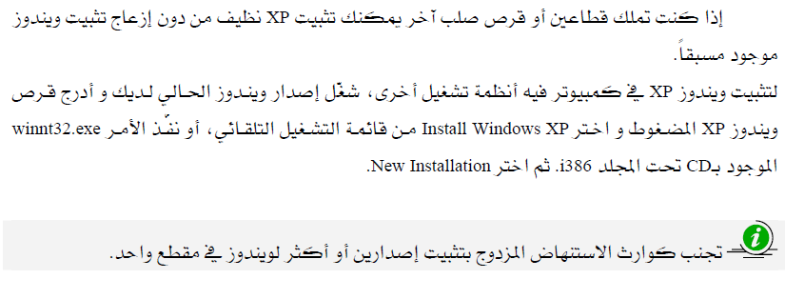

Slide 12

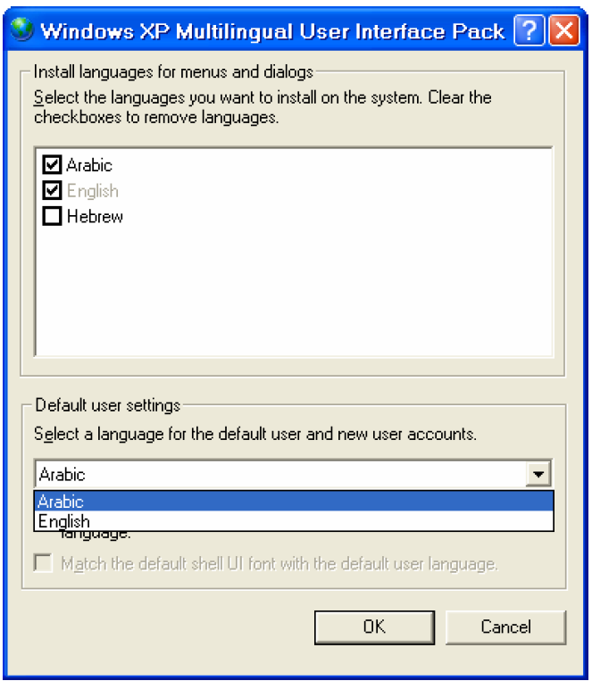

Slide 13



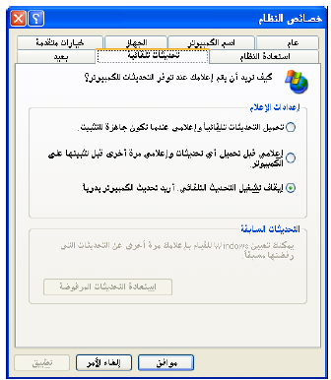

Slide 14


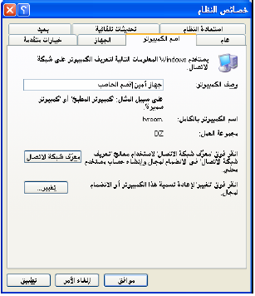

Slide 15

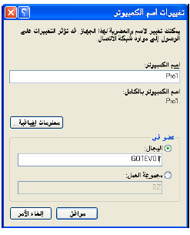

Slide 16


Slide 17


Slide 18
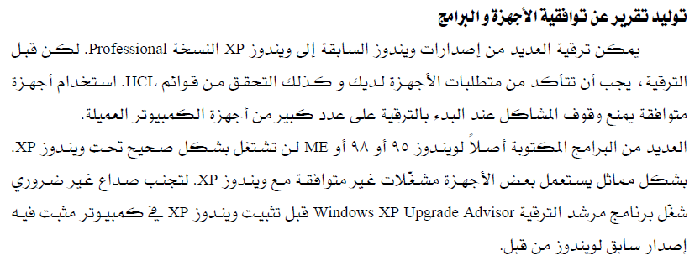

Slide 19


Slide 20
العملي

